Slide 1

2
3
4
مراجعة
الدرس 4
الدرس 3
الدرس 2
الدرس 1

Slide 2






أيقونات توجيهية
توجيهات الأستاذ(ة)
تعيين تلميذ للإجابة
المرور بين الصفوف
عرض فيديو
المرور للشريحة الموالية بعد عرض الفيديو
العمل في ثنائيات

Slide 3

(ة)خاص بالأستاذ
برمجة الأسبوع الرابع
الدرس 2
الدرس 1
رسم المثلث قائم الزاوية
خصائص المربع والمستطيل
الدرس4
الدرس3
حل المسائل (التحول) – توليف -
رسم المربع والمستطيل
مراجعة
مراجعة وتثبيت دروس الأسبوع

Slide 4
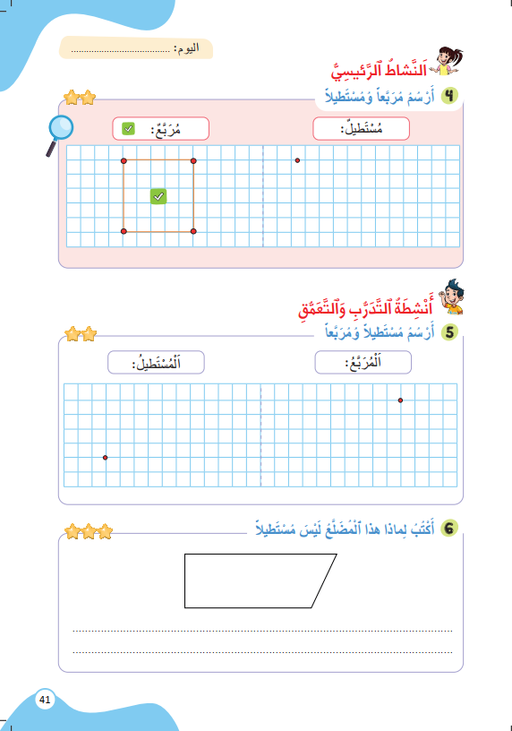
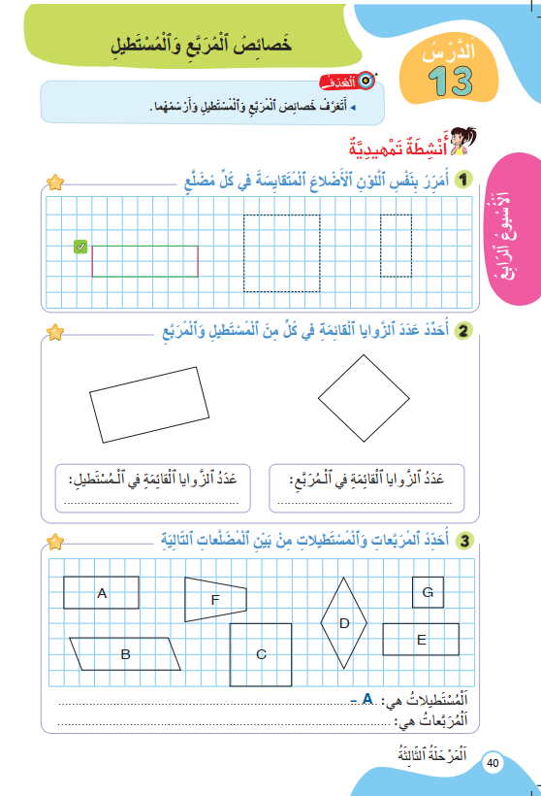
درس اليوم
(ة)خاص بالأستاذ
خصائص المربع والمستطيل

Slide 5



(ة)خاص بالأستاذ
مراحل الدرس
1
افتتاح الدرس
1
15
1
2
نمذجة
10
1
ممارسة موجهة
3
15
1
ممارسة مستقلة
4
12
1
اختتام الدرس
5
3

Slide 6
(ة)خاص بالأستاذ
عند نهاية الدرس
على الأقل 80% من المتعلمين سيكونون قادرين على:
تعرف خصائص المربع والمستطيل ورسمهما على شبكة تربيعية.

Slide 7

(ة)خاص بالأستاذ
افتتاح الدرس
1
تصحيح الواجب المنزلي
الحساب الذهني
1

Slide 8



مرحباً، سنتابع درسا جديدا مع مجد وندى.

Slide 9
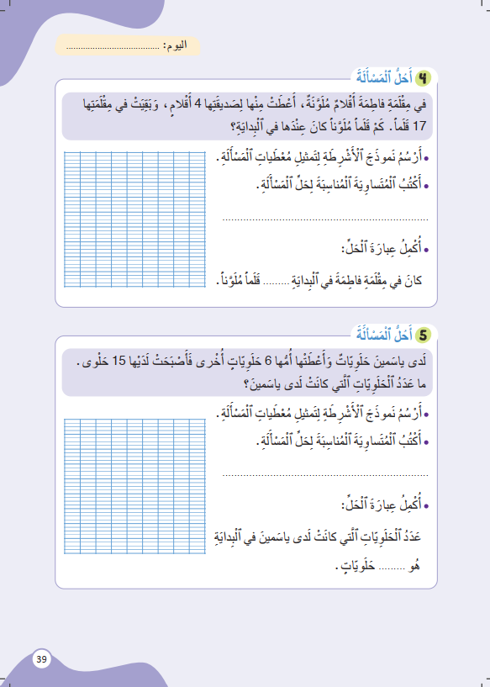
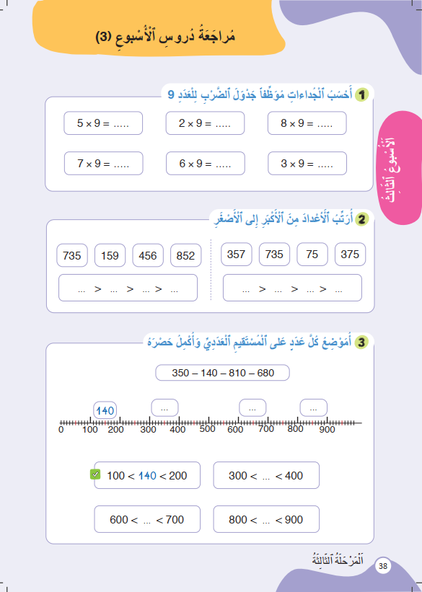
خذوا الكراسة ص 39 ، سنصحح تمارين الواجب المنزلي.

Slide 10
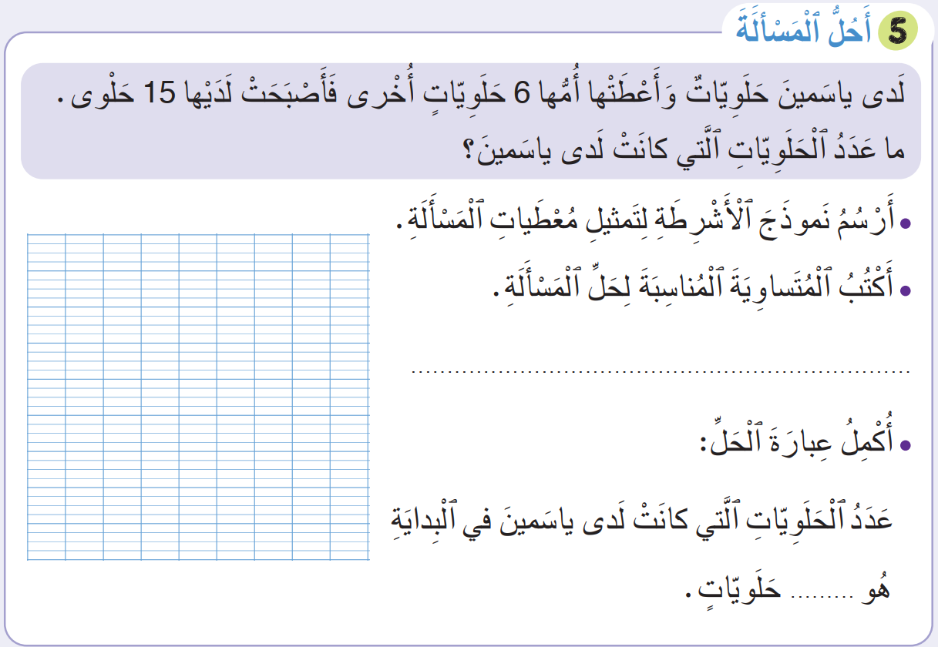
1
صححوا التمرين رقم 5. لديكم دقيقة
15
15 – 6 = 9
6
?
9

Slide 11
(ة)خاص بالأستاذ
افتتاح الدرس
1
تصحيح الواجب المنزلي
الحساب الذهني
1

Slide 12
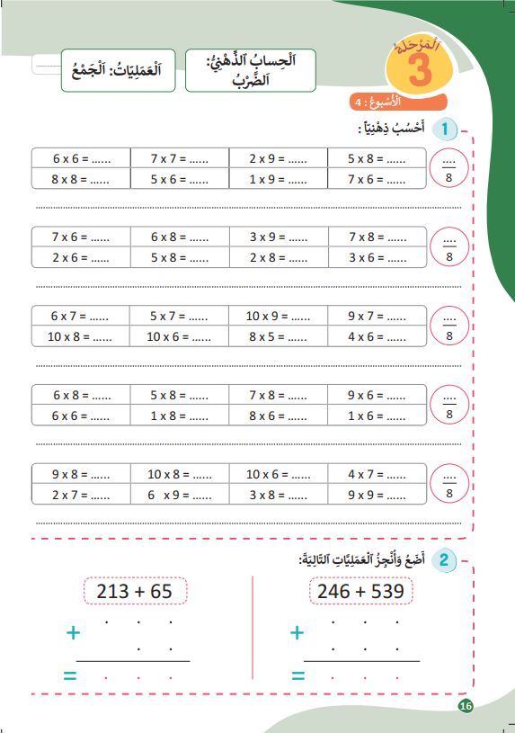
خذوا كراسات الحساب الذهني الصفحة 16

Slide 13
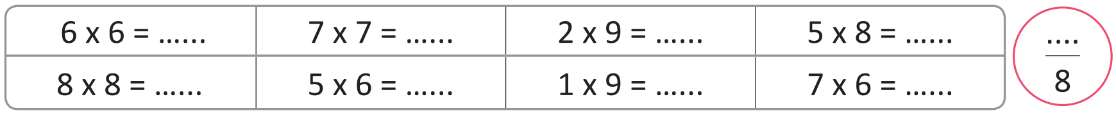
لديكم دقيقة لإنجاز هذه العمليات.

Slide 14
صححوا واكتبوا عدد الإجابات الصحيحة. لديكم دقيقة واحدة.
36
49
18
40
64
30
9
42

Slide 15
(ة)خاص بالأستاذ
نمذجة
2
خصائص المربع والمستطيل
ورسمهما على شبكة تربيعية.

Slide 16

الآن سنتعلم كيف نرسم المربع والمستطيل على شبكة تربيعية باستحضار خصائصهما.

Slide 17

انتبهوا جيدا لشريط درس اليوم

Slide 18
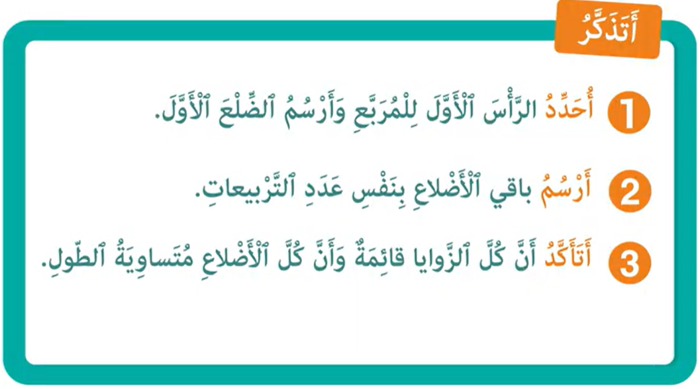
من يذكرنا بما تعلمناه مع مجد وندى حول كيفية رسم المربع ؛

Slide 19
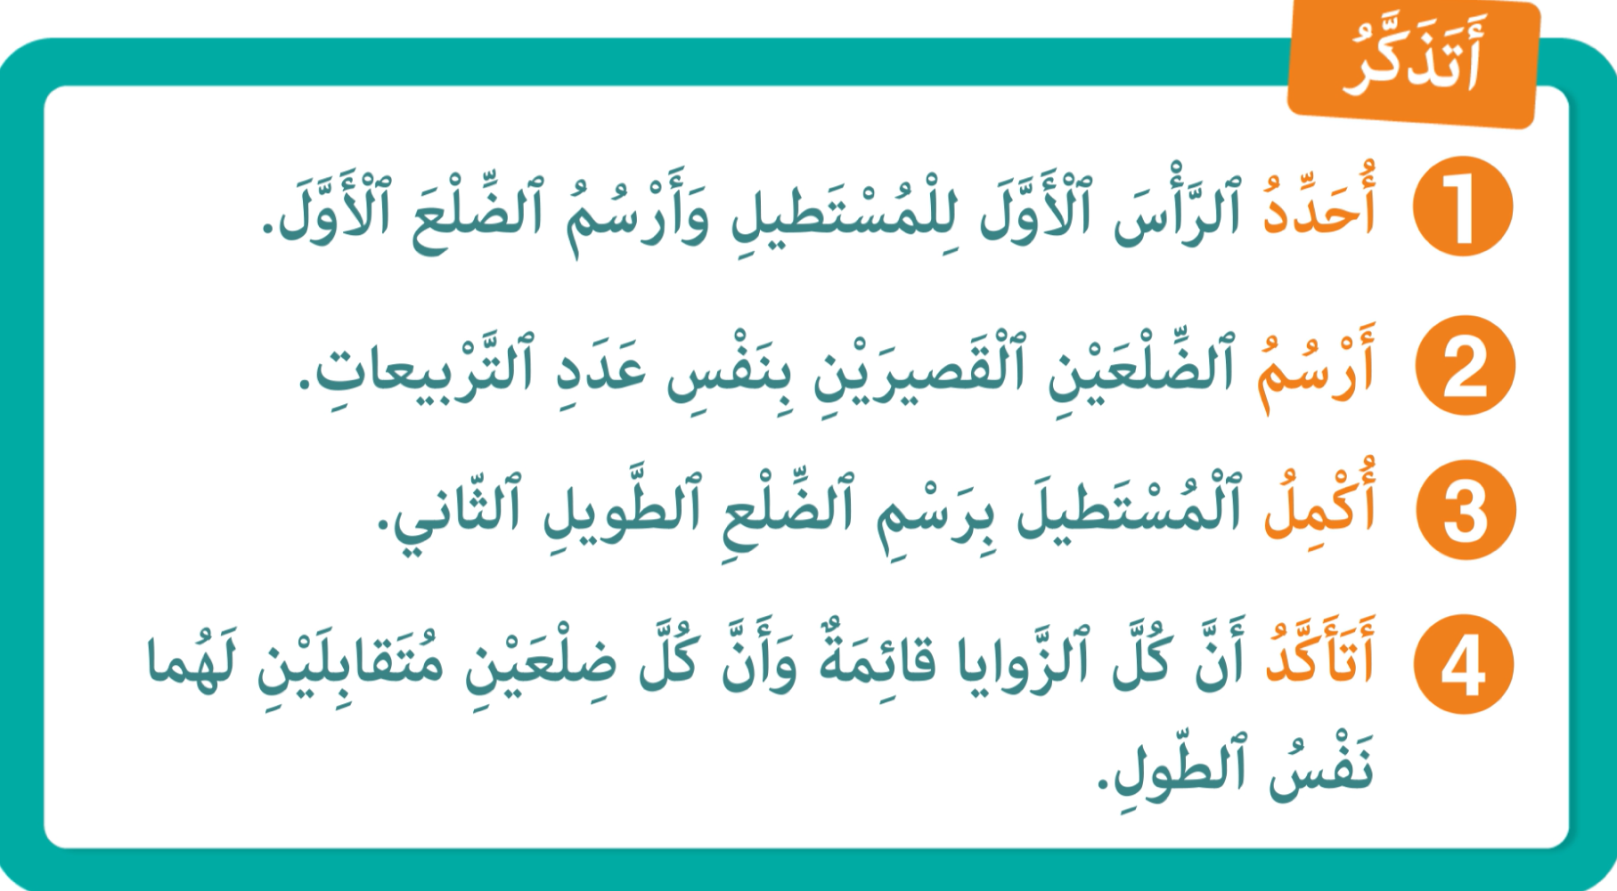
من يذكرنا أيضا بما تعلمناه حول كيفية رسم المستطيل ؛

Slide 20
(ة)خاص بالأستاذ
ممارسة موجهة
3
النشاط 1
النشاط 2
النشاط 3

Slide 21

خذوا دفاتر البحث. سنرسم مربعا على شبكة تربيعية خطوة خطوة.

Slide 22
ماذا نفعل في الخطوة الأولى؟
أَتَأَكَّدُ.....
3
أَرْسُمُ باقي الْأَضْلاعِ .....
2
أَرْسُمُ الضِّلْعَ الأَوَّلَ
1

Slide 23
حددوا الرأس الأول للمربع وارسموا الضلع الأول بحيث يكون طوله 5 تربيعات.
أَتَأَكَّدُ.....
3
أَرْسُمُ باقي الْأَضْلاعِ .....
2
أَرْسُمُ الضِّلْعَ الأَوَّلَ
1

Slide 24


صححوا. من يقوم إلى السبورة و يشرح لنا كيف حدد الرأس الأول للمربع ورسم ضلعه الأول.
أَتَأَكَّدُ.....
3
أَرْسُمُ باقي الْأَضْلاعِ .....
2
أَرْسُمُ الضِّلْعَ الأَوَّلَ
1

Slide 25

ماذا نفعل في الخطوة الثانية؟
أَتَأَكَّدُ.....
3
أَرْسُمُ باقي الْأَضْلاعِ .....
2
أَرْسُمُ الضِّلْعَ الأَوَّلَ
1

Slide 26
ارسموا باقي أضلاع المربع بنفس عدد التربيعات.
أَتَأَكَّدُ.....
3
أَرْسُمُ باقي الْأَضْلاعِ .....
2
أَرْسُمُ الضِّلْعَ الأَوَّلَ
1

Slide 27
صححوا. من يشرح لنا كيف رسم باقي الأضلاع.
أَتَأَكَّدُ.....
3
أَرْسُمُ باقي الْأَضْلاعِ .....
2
أَرْسُمُ الضِّلْعَ الأَوَّلَ
1

Slide 28
ماذا نفعل في الخطوة الثالثة؟
أَتَأَكَّدُ.....
3
أَرْسُمُ باقي الْأَضْلاعِ .....
2
أَرْسُمُ الضِّلْعَ الأَوَّلَ
1

Slide 29
تأكدوا أن كل زوايا المربع قائمة وأن كل أضلاعه متساوية الطول.
أَتَأَكَّدُ.....
3
أَرْسُمُ باقي الْأَضْلاعِ .....
2
أَرْسُمُ الضِّلْعَ الأَوَّلَ
1

Slide 30
صححوا. من يشرح لنا كيف توصل إلى الجواب؟
أَتَأَكَّدُ.....
3
أَرْسُمُ باقي الْأَضْلاعِ .....
2
أَرْسُمُ الضِّلْعَ الأَوَّلَ
1

Slide 31
(ة)خاص بالأستاذ
ممارسة موجهة
3
النشاط 1
النشاط 2
النشاط 3

Slide 32
ارسموا على دفاتر البحث مستطيلا طول ضلعه الأطول 8 تربيعات وطول ضلعه الأقصر 4 تربيعات.

Slide 33
صححوا. من يشرح لنا كيف رسم المستطيل؟

Slide 34
(ة)خاص بالأستاذ
ممارسة موجهة
3
النشاط 1
النشاط 2
النشاط 3

Slide 35
الآن خذوا كراساتكم الصفحة 41.

Slide 36

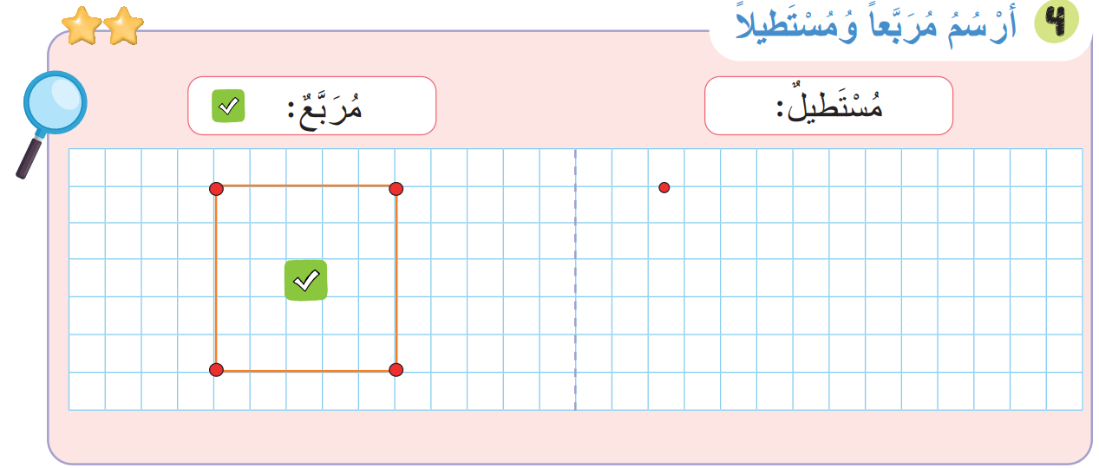

لديكم 3 دقائق لإنجاز هذا النشاط، سأمر بين الصفوف لمساعدتكم.
يطلب الأستاذ(ة) من التلاميذ تصحيح وضع الرأس الأول للمستطيل.
3

Slide 37
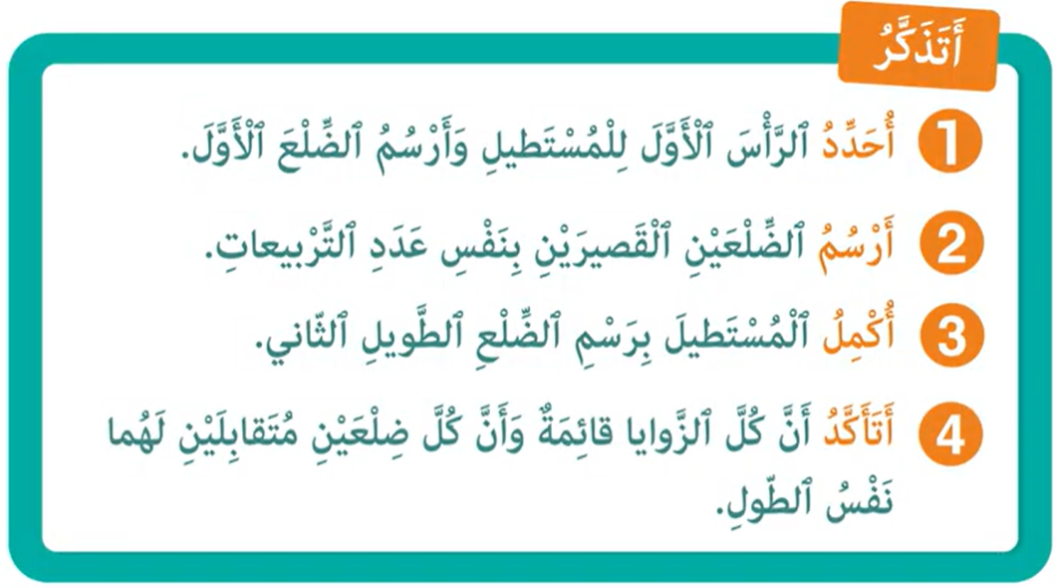

الآن؛ ستشتغلون في ثنائيات
كل واحد يقارن إنجازه مع زميله. تأكدوا أنكم اتبعتم الخطوات بشكل سليم.
لِنَتَذَكَّرْ

Slide 38

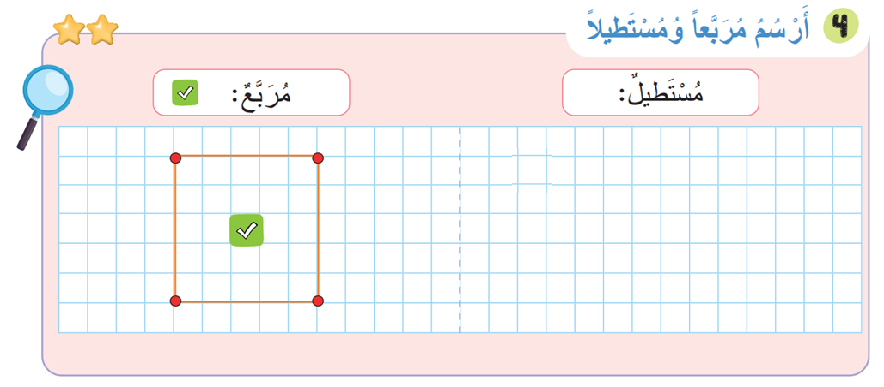
صححوا. لديكم دقيقة
1

Slide 39
(ة)خاص بالأستاذ
ممارسة مستقلة
4
أنجز بمفردي

Slide 40
على الصفحة 41 أنجزوا النشاط رقم 5 لديكم 5 دقائق.
سأمر بين الصفوف لأقدم المساعدة إليكم وأدون ملاحظاتي في كراساتكم.
5

Slide 41
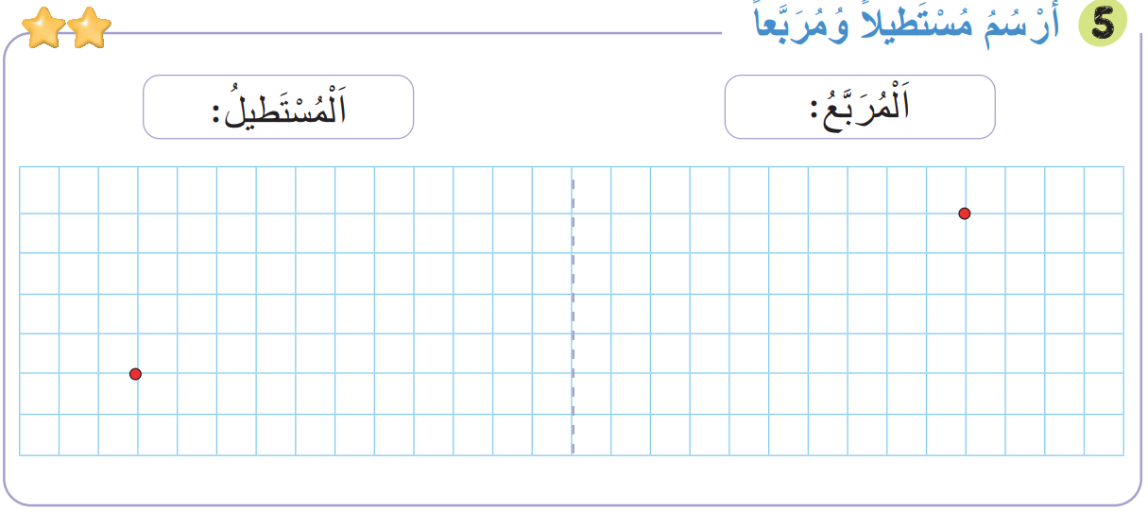
صححوا. لديكم دقيقة
1

Slide 42
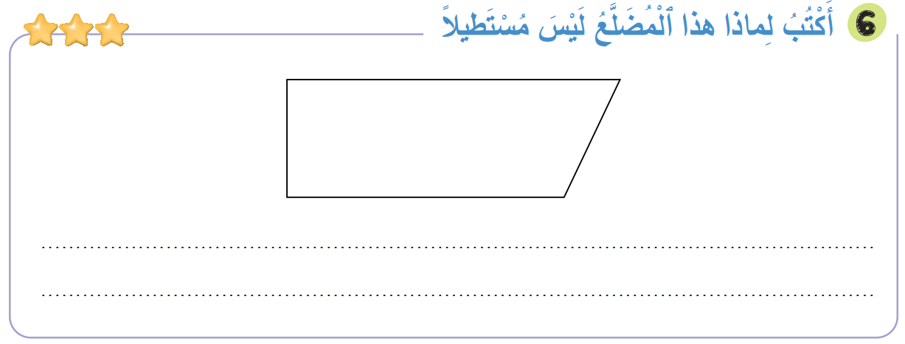
أنجزوا النشاط 6. لديكم 3 دقائق.
3

Slide 43
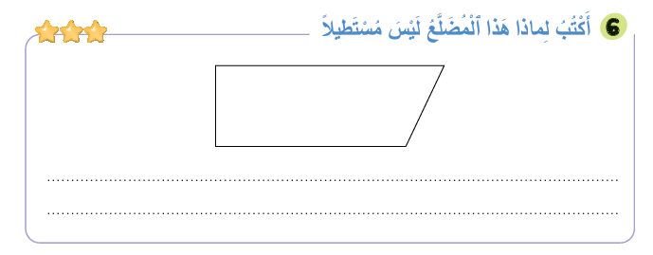
صححوا. لديكم دقيقة
1
لَيْسَتْ كُلُّ زَواياهِ الْأَرْبَعَةِ قائِمَةً.
اَلضِّلْعانِ الْمُتَقابِلانِ لَيْسَ لَهُما نَفْسُ الطّولِ.

Slide 44
(ة)خاص بالأستاذ
اختتام الدرس
5

Slide 45
انتبهوا جيدا! أكملوا في المنزل الأنشطة التي لم نقم بإنجازها في الصفحتين 40 و 41

Slide 46
إلى اللقاء. في الحصة القادمة، سنقوم بتصحيح الأنشطة المنجزة في المنزل.

Slide 47

(ة)خاص بالأستاذ
بناء على إنجازات المتعلمين خلال الممارسة المستقلة
ما تقديرك لنسبة التحكم في هدف الدرس؟
تسجل النسبة على صفحة اليوم من مذكرة الأستاذ.

